Slide 1


三查四定介绍
博富特咨询
全面
专业
实用

Slide 2


关于博富特
博富特培训已拥有专业且强大的培训师团队-旗下培训师都拥有丰富的国际大公司生产一线及管理岗位工作经验，接受过系统的培训师培训、训练及能力评估，能够开发并讲授从高层管理到基层安全技术、技能培训等一系列课程。
我们致力于为客户提供高品质且实用性强的培训服务，为企业提供有效且针对性强的定制性培训服务，满足不同行业、不同人群的培训需求。
博富特认为：一个好的培训课程起始于一个好的设计,课程设计注重培训目的、培训对象、逻辑关系、各章节具体产出和培训方法应用等关键问题。

Slide 3
目录
一、三查四定的定义
二、三查四定的时间
三、三查四定应遵循的原则
四、三查四定的准备
五、三查四定中的HSE
六、三查四定的分类
七、三查四定的内容
八、三查四定的表格

Slide 4
一、三查四定的定义
“三查四定”是指工程按设计文件规定内容安装结束，在施工单位自检合格和监理单位复查合格的基础上，建设单位会同生产准备部门共同组织设计、采购、施工承包、监理等单位按单元和系统，分专业进行的工程项目清理和检查活动。
“三查”即查设计漏项、查施工质量隐患、查未完工程；
“四定”即对检查出的问题定任务、定负责处理单位和人员、定处理措施、定整改期限。
在施工前期主要查的是设计漏项，以建设单位和设计院为主。
在施工中主要查的是质量隐患和缺陷，以监理公司为主进行。
在试后期主要查的是未完工程，以建设单位为主进行。

Slide 5



二、三查四定的时间
三查四定开始时间
可研
设计
建设
试车准备
投料试车
考核运转
市场、产品结构
设计、采购
机械竣工
三查四定
模拟物料联动试车
装置技术性能
PSSR 检查
全部性能考核

Slide 6
三、三查四定应遵循的原则
设计施工单位自查
监理单位检查
建设单位组织联查
三查四定应遵循的原则：
三查工作要细：
各专业按设计要求，对照图纸逐项检查，看设备、管道、阀门、仪表、电气、土建等项目是否符合设计要求；工艺是否合理；流程是否畅通；操作是否方便；设备方位是否有误；管道焊接有无漏洞；盲板、法兰、垫片是否符合要求；阀门走向有无颠倒；避雷、静电装置是否达到要求；阀门开关是否灵活；压力表、温度计安装部位与数量是否达到要求；等等。

Slide 7
三、三查四定应遵循的原则
查设计漏项。除设计人员参加外，建设单位管理人员、操作人员、业内专家必须参加。
查施工质量隐患。产生于未按规定与标准进行作业的部位，损害了使用功能和安全功能。对此施工人员、质检人员、监理人员都负有责任，但专业监理工程师应拿出主导意见。
查未完工程。施工单位负主要责任，因此施工单位应及早对照设计，自查缺项。

Slide 8
三、三查四定应遵循的原则
四定工作要准：
由三查出来的问题，来确定四定的内容。
四定一般由生产准备的技术负责人，会同设计、施工单位对查出的问题逐项进行论证，凡是影响开工、正常生产、安全生产、清洁生产的项目必须增加或整改，对锦上添花、可上可不上的项目一律不上，以保证工程进度和工程费用。对于增加或修改的项目，尤其是重大问题（如设备开口、增加或修改控制方案、工艺流程改动、管径150mm以上管线的增减等）要进行反复论证，定任务要准确。

Slide 9
四、三查四定的准备
人员准备（包括各个专业技术人员，工程人员，监理人员，操作人员等）
资料准备（PID,设计图纸，施工图纸，设备图纸，安装资料，标准文献及厂家资料等）
劳动保护用具准备（劳保用品，安全绳，绳梯等）
测量及其他工具准备（塞尺，卡尺，皮尺，水平仪等）
安全及三查四定内容培训（专业知识的培训，安全注意事项及应急能力培训）
三查四定分工准备（人员分工，区域分工，时间统筹表）

Slide 10
五、三查四定中的HSE
在三查四定中安全至关重要，因此在一些不安全状态下进行必要检查时，我们必须要做到以下几点：
1.使用背包来携带文档，以便在爬梯子时保证身体有三点同时与梯子接触。
2.在栏杆外时使用安全绳；如，在爬扶手以外的管道时。
3.不要穿越栏杆（任何临时或永久的）。
4.工作中适当的工具；所有的工作都应使用正确的工具 。工艺组在现场有一个工具箱，这里存放工具，并有备用。
5.必须穿戴劳动保护着装进入现场。
6.在进行任何工作必须有许可证。
7.在没有许可证及外部监护人员的情况下禁止进入任何容器或密闭空间，如塔座和罐。
。。。。。。

Slide 11
六、三查四定的分类
动设备的检查:分机泵、搅拌器、风机、压缩机、起重机械
静设备的检查:分换热器、容器、塔、炉子、反应器
管道类的检查
安全设施的检查
仪表类的检查
电气类的检查
焊接、无损检验的检查
其它类的检查

Slide 12
七、三查四定的内容
三查四定又分为竣工文件检查和现场检查；其中竣工文件的检查包括以下三个方面：
1.设计竣工文件
2.采购竣工文件
3.施工竣工文件
设计竣工文件
a.设计漏项
（1）遗漏必要的切断阀门、跨线、放空点及排液点等。一个生产装置中往往要用到成千上万只阀门，而大多数阀门都是用于关断或开通管道的，尤其是对于切换操作的管道，正常生产中经常进行阀门的关断或开通操作。这样的阀门一旦遗漏，操作将无法进行。装置中的冷换设备、机泵等进出口管道常带有连通线(如旁通线、暖泵线、最小流量线等)
（2）操作人员无法接近操作点和观察点，或缺少必要的操作平台
（3）缺少必要的操作说明（气动阀或电动阀等特殊阀门的操作及维护要求；采样系统的操作程序；弹簧支吊架的定位要求；膨胀节的安装要求；高温法兰密封的热紧要求；停工时的管道吹扫、氮封 (如果工艺专业有要求时)、碱洗等方面的要求）

Slide 13
七、三查四定的内容
b.设计文件不完整
设计文件不完整问题常常发生在设计修改和变更方面。装置在建设过程中，经常会由于采购、施工、设计本身的错误等原因引起设计的修改和变更。当发生设计修改和变更时，应将设计修改变更文件作为设计文件的一部分存人竣工设计文件中，同时在原设计文件中进行标识。一些装置的设计竣工文件经常遗漏修订内容的标识和修订文件的保存，以致日后装置改造时无据可依，造成实物与图纸对不上。
c.装置的安全保护措施不能满足有关规范和地方法规的要求
管道设计时必须满足有关的防火规范、防爆规范、环保规范以及地方劳动安全法规等的要求。这些规范和法规涉及面广，执行起来是一件很复杂的事情，有时很容易被疏忽。例如，法兰、阀门等泄漏点到配电室及中心控制室的防爆间距问题，灭火蒸汽分配系统距灭火点距离问题，酸碱站附近应设置事故淋浴器和眼冲洗器的问题等。
2.采购竣工文件
a.采购文件中应有相应的采购技术文件
b.采购文件应与设计文件相符（采购文件与设计文件相符是必须遵守的原则。如果出现与设计不符的采购文件，应交给设计人员进行评审，并确认其可靠性，否则应更换产品或采取必要的补救措施）。
c.采购变更文件(采购代料单)应得到设计人员的确认
d.产品随箱资料应齐全，并应进行妥善保存

Slide 14
七、三查四定的内容
3.施工竣工文件
需要检查的施工竣工文件主要包括下列文件：
a．重点设备及管道的安装记录；
b．管道的焊接记录；
c．焊缝的无损探伤及硬度检验记录；
d．设备管道系统的强度和严密性试验记录；
e．管道系统的吹扫记录；
f．管道隔热施工记录；
g．管道防腐施工记录；
h．安全阀调整试验记录及重点阀门的检验记录；
I．设计及采购变更记录；
j．其它施工文件；
k．竣工图;
l. 设备安装调整数据（设备找正，设备安装参数等）
m.单机试车记录
n. 终板资料
检查的内容主要是查它是否符合设计文件要求，是否符合相应标准的要求。

Slide 15
七、三查四定的内容
针对于现场检查可以分为设计与施工漏项、未完工程、施工质量三方面的检查
（1）设计与施工漏项
设计与施工漏项可能发生在各个方面，出现频率较高的问题有以下几个方面：
1．阀门、跨线、高点排气及低点排液等遗漏；
2．操作及测量指示点太高以致无法操作或观察，尤其是仪表现场指示元件；
3．缺少梯子、过道或梯子设置较少，巡回检查不方便；
4．支吊架偏少，以致管道挠度超出标准要求，或管道不稳定；
5．管道或构筑物的梁柱等影响操作通道；
6．设备、机泵、特殊仪表元件(如热电偶、仪表箱、流量计等)、阀门等缺少必要的操作检修场地，或空间太小，操作检修不方便。
7.电气仪表盘安装位置不便于巡回检查
8.设备操作盘与设备相离距离远或标示不清楚（如机泵操作面板）
9.设备本体检测部件预留口未设计（如机组安全Bently检测端口）

Slide 16
七、三查四定的内容
(二)未完工程
未完工程的检查适用于中间检查或分期分批投入开车的装置检查。对于本次开车所涉及到的工程，必须确认其已完成并不影响正常的开车。对于分期分批投入开车的装置，未列入本次开车的部分，应进行隔离，并确认它们之间相互不影响。但下列一些内容不属于未完工程：
1．法兰、阀门处的隔热。在开车升温过程中，要进行法兰、阀门等可拆卸连接处的泄漏检查和螺栓的热紧工作，故局部隔热应在开车后再实施；
2．地沟敷设的盖板、阀门井盖板等。道理同上，开车正常后再盖好盖板；
3．用于法兰热紧用的临时脚手架或操作台。道理同上，开车正常后再进行拆除。
4.设备基础表面美化等。

Slide 17
七、三查四定的内容
(三) 施工质量可能发生在各个方面，因此应全面检查。可着重从以下几个方面进行检查：
1.管道及其元件方面 此方面容易出现的问题有：
（1）有方向性的阀门，其方向装反。有方向性的阀门有止回阀、截止阀、安全阀、角阀、大多数疏水阀等，这些阀门一旦方向装反，有时是很危险的，故开车前必须加以改正；
（2）盲板(尤其是8字盲板)位置状态不对，应结合操作及时进行调整；
（3）阀门、法兰、螺栓等型式不正确。不同型式的阀门，各有各自的特点，如果实际安装的阀门与设计不符，会给操作带来一些不利的影响，严重时会造成事故。不同的法兰型式具有不同的适宜适用条件，例如不能用平焊法兰代替对焊法兰用于苛刻条件下，否则密封性能将得不到保证。不同的螺栓也具有不同的适用条件，单头螺栓不能代替双头螺栓用于苛刻条件下，否则同样使法兰密封副的密封性能得不到保证。除此之外，尚应观察螺栓数量是否齐全，螺栓直径及露头长度是否均匀一致，是否符合标准要求等；
（4）管道及其元件的材质和压力等级与设计要求不符。这是比较严重的施工错误，一旦发生，引发事故的可能性很大。通过检查管子及管件上的材料标记、法兰及螺栓上的标记、阀门及小型管道设备上的铭牌可以判断是否符合设计要求；
（5）波纹管膨胀节的安装状态不正确，运输安全杆没有拆除。一般情况下，对于约束型膨胀节，其连杆或铰链的位置与其位移补偿方向是匹配的，一旦发生错误，会引起严重事故，故在开车前应进行确认。运输安全杆仅用于波纹管膨胀节运输过程的保护，如果在装置开车时没有拆除，会阻碍膨胀节的补偿变形，故装置开车前应将其拆除。

Slide 18
七、三查四定的内容
2.支吊架方面 此方面容易出现的问题有：
（1）支吊架型式不正确。例如将导向支架施工成为一般的承重支架(即遗漏导向卡)，将滑动管托与支撑梁焊接使其变成了固定管托，将固定支架安装成了一般承重支架(即没有安装固定螺栓)，等等。支架型式的安装错误是很严重的错误，轻则会导致管系本身的应力超标，对设备嘴子的附加力超标，对管架及支架本身的推力超标，严重时会直接导致管道本身、支架本身及生根设施的破坏和相连设备的损坏；
（2）支吊架的安装状态不正确。例如，承重支架的高度不够而使管道在安装状态下脱空，吊架的吊杆松弛而使管道在安装状态下没有起到承重作用，弹簧支吊架的安装荷载或安装位置不符合设计要求，等等。这些问题都会使支架本身失去作用或不能起到应起的作用，严重时也会导致管子或相连设备的破坏；
（3）支吊架的材料及规格不正确。材料方面发生问题较多的是与管道或设备直接相接触的零部件(即附管部件和生根在设备上的生根部件)材料较差，从而影响到相应设备或管子材料的安定性(详见第八章所述)。一般情况下，与管道和设备直接相连的支吊架零件应与相应的设备或管子同材质，或者是同类材料。支吊架的零部件规格不应小于设计图纸要求，否则会导致支架本身强度不够而破坏，进而危及管道的安全；
（4）临时支吊架随意焊接。事实上，有许多管道上是不允许现场焊接的，例如有应力腐蚀开裂危险的管道、高压厚壁管道、其它要求焊后热处理的管道等。如果焊接了临时支吊架，其焊点会影响管道材料性能的下降。检查时一旦发现这类问题，应组织有关人员进行评定，或采取相应的措施消除其影响。

Slide 19
七、三查四定的内容
3．焊接方面 此方面容易出现的问题有：
（1）管道及其元件焊缝外观质量超标。主要表现在焊缝金属超高、未焊满、咬边、焊瘤、母材上有飞溅物(尤其是合金母材)等等。焊缝的这些缺陷都会影响到焊接接头的性能，进而危及管道的安全性；
（2）管道支吊架焊缝不合格。它主要表现在：焊缝长度不够（有的甚至为点焊），角焊缝腰高尺寸不够，较薄支吊架零件被焊穿，等等。这些焊接缺陷会影响到支吊架本身的强度。进而危及压力管道的安全；
（3）台梯子及构筑物的钢结构焊缝不合格。它主要表现在：焊缝长度不够；较薄构件被焊穿，热设备与冷设备、或设备与框架、或不同温度的设备之间的平台被焊连，等等。这些缺陷虽然不直接对压力管道的安全构成威胁，但却直接危及人身安全，故一旦发现也应给予纠正。

Slide 20
七、三查四定的内容
4．隔热防腐方面
球罐，料仓，管道等隔热防腐方面经常出现的施工问题是没有按设计或标准要求去做，或没有按施工程序去做，以致影响到后续的检验。它主要表现在以下几个方面：
（1）隔热或隔冷厚度没有达到设计要求；
（2）隔热或隔冷保护层密封不严，以致隔热或隔冷吸水受潮；
（3）隔热管道上的阀门及热油泵等没有进行隔热(设计另有要求时除外)；
（4）隔热施工在管道水压试验之前进行；或者在水压试验、气密试验、开车之前就将法兰、螺纹等可拆卸接头进行了隔热施工；
（5）没有按设计或标准要求进行除锈，涂漆厚度没有达到标准或设计要求，以致开车前防腐涂料层已经开始剥落；
（6）焊缝在进行表面无损探伤之前已涂刷上涂料，致使焊缝表面无法进行探伤
（7）隔热或隔冷，防腐蚀材料选择不对；质量差，保护层厚度不符合要求
（8）管道或设备伴热材质选择不对；缠绕质量差。

Slide 21
七、三查四定的内容
5.设备安装质量
由于设备大多都是成套设备，因此只需对设备安装质量和完成情况进行检查梳理即可。
（1）设备安装偏离设备安装中心（主要是机组）
（2）设备安装灌浆层厚度或地脚螺栓伸出长度不够，且设备调整螺栓转动不灵活
（3）设备安装时，部分仪表或润滑油管路损坏，设备接口密封性不好
（4）设备安装时部分参数偏离设备安装要求数值，设备未按要求进行平衡检查
（5）设备安装时，附属管路，阀门，限流孔板，视镜等丢失或损坏
（6）设备安装后表面油漆缺失，设备卫生差
（7）设备安装完后盘车漏油，或盘车不灵活
（8）设备转动方向与电机转向相反
（9）设备保温防腐未按要求进行
（10）设备铭牌或其他标示错误或缺失

Slide 22
七、三查四定的内容
6.安全防护装置
安全防护装置包括：平台，格栅板，楼梯，操作台，操作柱，爬梯等
1.操作平台没有设计安装护栏
2.操作柱或操作台缺少静电释放设备
3.爬梯未设计护栏或者护栏高度不够
4.爬梯未设计踏脚板或第一层离地面过高
5.楼梯护栏未安装踢脚板，或侧边防护空间过大
6.格栅板连接螺栓未按要求紧固
7.部分格栅板或钢结构空洞未按要求进行封堵
8.未按照要求拆除地面施工遗留膨胀螺栓或钢筋
9.平台或爬梯采用铆接或者焊接时，需要对焊接处或铆接处进行防腐处理
10.钢结构铰接螺栓未拧断铰接螺栓根部

Slide 23
七、三查四定的内容
三查四定的内容多范围广,时间关系很难一一讲解。下面有重点对常见的设备如：换热设备（适用于静设备）、机泵（动设备）、安全防护等设备作一些简单的讲解;
换热设备检查：竣工资料检查和现场检查
竣工资料检查：
1.换热器竣工资料检查
2.换热器安装资料检查
3.换热器设计资料检查
4.换热器装配及辅助配件图检查
5.换热器设计、制造是否达到要求，各类设计参数和制造资料的检查和收集整理成册
6.换热器试压检查表格和试压检查
“重任千钧惟担当。”话语掷地有声，这是李克强总理在政府工作报告中明确提出的要求，这既是对当前国内经济下行压力增大，世界经济复苏乏力提出的警告，也是在科技发展日新月异的情况下，政府要加强自身建设，提高施政能力和服务水平的要求，更是在面对异常艰巨复杂的改革攻坚任务时，党和政府把全面建成小康社会的使命扛肩头，把万家忧乐放心头的果敢担当。
国之于家，形势更复杂。地域不同，发展步调迥异；基础不同，发展速度快慢不一；民情不同，对幸福期盼的心情却同样迫切……作为执政为民的中央政府，在千头万绪中精准把脉民生发展主线，积极为社会进步提供公平、廉洁、高效的服务，这是时代发展万千民众的需要，也是适应世界发展形势，勇立经济发展潮头，自我加压和提升的一种胆识和魄力。唯有担当，才能破解发展中面临的层出不穷的问题，才能打造一届法治政府、创新政府；唯有担当，才能凸显中国共产党为民谋福祉，自觉扛起民族复兴大旗的信心和勇气。
家之于国，犹如四两对千斤。“秤砣虽小压千斤”，家庭和谐，窗明几净；邻里相助，尊老爱幼；社区融洽，孝亲敬长；文明新风，春风化雨……在积极培育和践行社会主义核心价值观的推动下，

Slide 24
七、三查四定的内容
容器现场检查
（1）换热器的布置
1)与分馏塔相关的冷换设备，如塔顶冷凝冷却器等，宜按工艺流程顺序布置在分馏塔附近。
2)用水冷却几组不同物料的冷却器，宜成组布置。一种物料几种不同物料进行换热的管壳式换热器应成组布置。
3)操作温度高于物料的自燃点的换热器上方，如无楼板或平台隔开，不应布置其他设备
4)换热器之间，换热器与其他设备之间的净距离不应小与0.7m。
5) 构架上布置冷换设备时，应符合下列要求：
a、浮头端前方平台净空不宜小于0.8m。
b、管箱端前方平台净空不宜小于1m，并应考虑管束抽出区所需的空间。

Slide 25
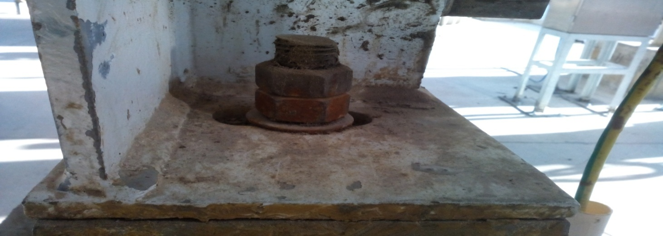
七、三查四定的内容
(2)设备现场检查
1) 铭牌检查：设计温度、温差、压力、流量、程数、换热面积、热负荷、流体介质是否符合实际操作的生产要求。如下图所示名牌，对应设计参数比对。
2）容器安装水平度的检查：轴向水平度≤L/1000（L：设备长度），径向水平度≤2D/1000（D：设备直径）。用水平仪测量。 立式设备垂直度检查：立式设备垂直度≤H/1000，且≤30（H：设备高度）。用经纬仪测量。
3)检查冷换设备的基础是否牢固，安装是否准确，其地脚螺栓是否一头上紧另一头只作固定位置，留有热胀冷缩的余地。地脚螺栓的螺母和垫圈齐全，均匀紧固、螺栓螺纹无损伤并露出螺母2-3扣，外漏螺纹应涂防锈脂。为保证支座板与底板应能滑动（其表面上无滑动障碍物并涂上润滑剂），设备配管结束后，将地脚螺栓拧松至1-3mm间隙。如下图所示：

Slide 26
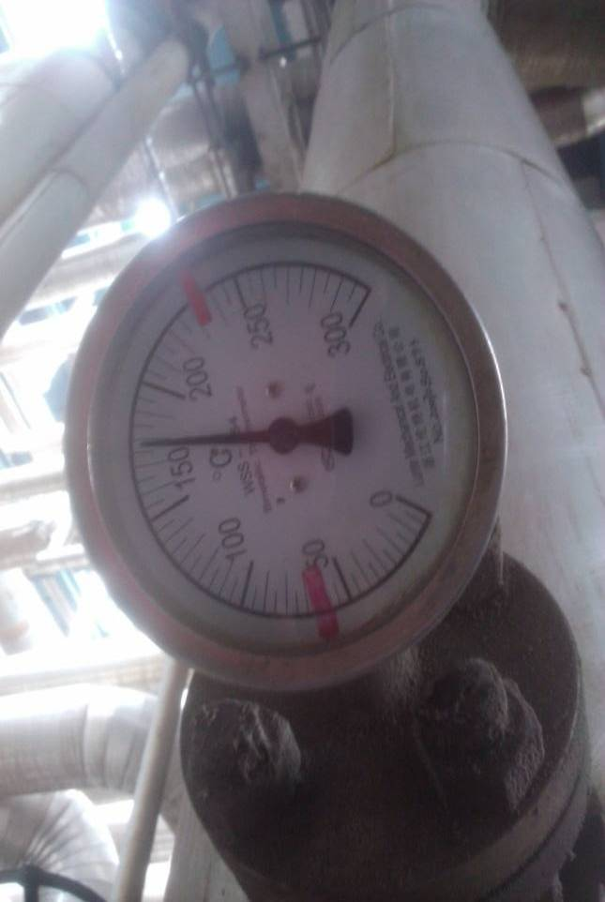
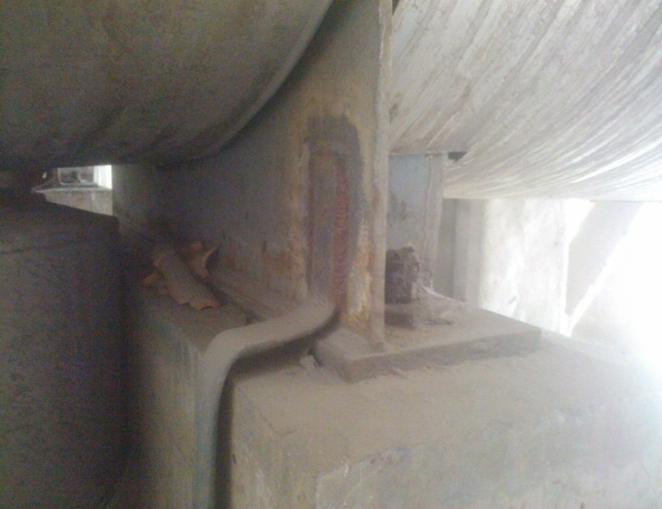
七、三查四定的内容
4)检查冷换设备的封头垫片、螺栓是否正确安装上紧，材质是否符合要求。一般高温部位的螺栓必须使用合金钢螺栓，在低温腐蚀介质中的小浮头螺栓不能使用高强度的合金螺栓，只能使用35#/25#钢。一般螺栓、螺母上均打有材质代码，螺栓的材质等级一般比螺母高一级。
5)检查冷换设备的进出口法兰与工艺管线的法兰是否对正，垫片安装是否正确，螺栓是否上紧，所连的管线是否符合工艺要求。
6)检查设备进出口管线上的温度计、压力表。热电偶是否配备齐全，是否符合设计要求。
7) 检查冷换设备的接地线是否齐全符合规格，有无松、脱、缺。接地电阻必须小于10Ω

Slide 27
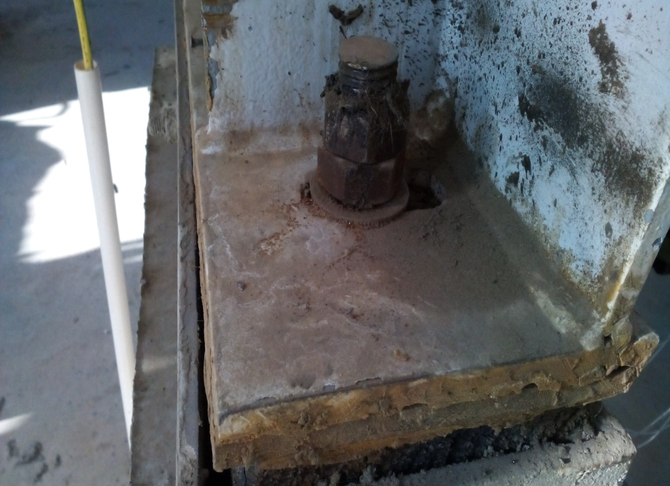
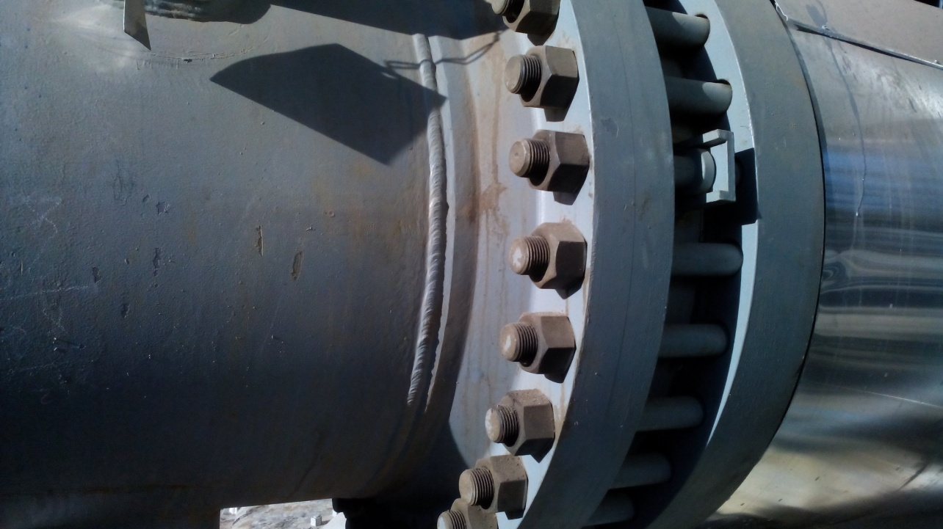
七、三查四定的内容
7) 冷换设备保温施工是否达到设计要求，保温的厚度、材质是否符合要求（当换热器底部温度达到-30℃时，支座和换热器之间设置隔离层保温。
8) 检查所属的温度计或测温管嘴、压力表是否安装，并经校验合格。所有的放空、扫线、排污、取样等阀门和单向阀是否齐全好用，单向阀安装方向是否正确。
9) 检查各法兰螺丝是否把紧满帽，垫片材质是否合适，有否偏斜、松弛，堵头是否上紧。
10) 检查所属阀门规格型号是否符合工艺要求，阀盖垫片是否合适，盘根材质是否正确、压满，开关是否灵活。
11) 检查各进出口、副线、吹扫蒸汽线、阀门连接是否合理，是否方便操作和检修。
12) 检查油漆、保温质量是否符合要求，并按介质的名称和介质方向进行喷字标识。
13）检查设备的完好性和外观清洁度

Slide 28
七、三查四定的内容
机泵的检查：竣工资料检查和现场检查
竣工资料检查：
1.设备完整竣工资料
2.设备安装及布置资料
3.设备调试资料
4.设备零部件图纸及装配图纸
5.设备设计资料
6.设备出厂性能参数等

Slide 29
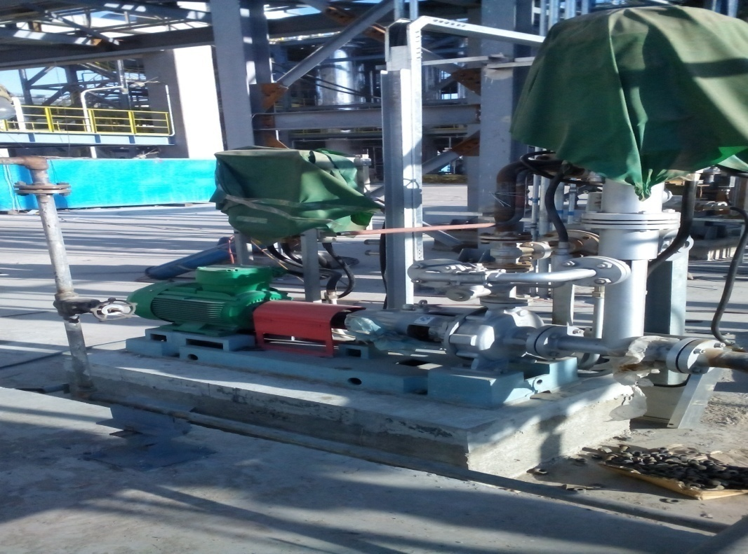
七、三查四定的内容
泵、压缩机设备现场检查
（1）机泵的布置
1) 机泵若露天布置，要满足防火防爆要求。
2) 可燃液体泵的布置应符合：操作温度不低于自燃点的液体，泵应集中成组布置，并与操作温度低于自燃点的可燃液体泵之间应有不小于4.5m的防火距离；与液态烃泵之间应有不小于7.5m的防火间距。
3) 机泵成排布置时，宜将机泵端出入口中心线取齐，泵双排布置时，宜将两排泵的动力端相对在中间留出检修通道。
4) 机泵布置在主管廊的下方和外侧的时候，泵的驱动机中心线宜由管廊走向垂直。泵的基础面应高出地面200mm，最小不低于100mm。在泵的吸入口前安装过滤器的时候，泵基础高度应考虑过滤器能方便的清洗和卸装，
5)泵的布置应考虑连接管道的柔性设计要求
6）机泵布置时，为便于检修，设备上方应当设计吊装横梁

Slide 30
七、三查四定的内容
(2）机泵的检查
铭牌检查：检查泵的压头、排量、设计及操作温度和压力等是否满足工艺要求。
检查泵的型号、材质、法兰及密封、轴承、机泵的级数、润滑油和冷却系统是否符合设计要求。
3) 检查与泵相配的电机电压、电流、功率、转速是否符合设计要求，是否与泵相匹配。
4) 检查泵体、电机各连接螺栓及地脚螺栓是否上好。对轮对齐及螺栓上好后，盘车是否轻快自如。
5) 检查与泵连接的工艺管线是否配备齐全，法兰是否对正，螺栓是否按规范上紧。
6) 检查泵进出口压力表是否安装齐全，出口单向阀的方向是否准确。
7) 检查使用温度在200℃以上的泵是否配置好冷却水管线，安装是否准确。
8) 检查泵体机械密封是否良好。
9) 检查泵的运转方向是否正确。
10) 检查各机泵的接地是否良好。
11) 根据输送介质的温度、压力、流量，检查机泵的铭牌指标和配备电机是否满足生产要求，是否符合防火、防爆规定，接地线是否牢固。
12) 检查润滑、封油、冷却系统是否不堵不漏，是否清洁完整无缺。

Slide 31
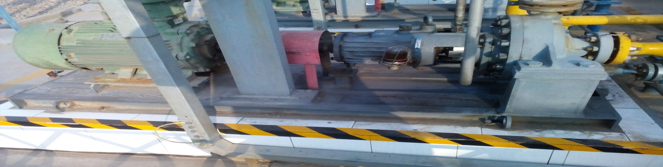
七、三查四定的内容
13) 检查系统整体安装水平度是否符合要求，机泵本体垫片、盘根及所属部件的材质和安装是否符合要求。
14) 检查联轴器安装是否符合要求，油杯、安全阀是否安全、牢固，盘车时，有无轻重不均的感觉，并画好盘车线，轴承箱按规定加油，坚持每天盘车保养。
15) 检查所属的温度计、压力表是否准确，应有的放空、扫线、排污、预热等阀门是否齐全好用，压力表量程是否合适，有无铅封，是否画好红线。
16) 检查所属的法兰、螺丝是否把紧满帽，垫片材质是否合适、是否偏斜、松弛。
17) 检查所属管线阀门的安装是否方便于生产、检修，出口单向阀安装方向是否正确。
18) 检查基础及地脚螺丝是否完好、紧固、有无垫圈和满帽，进、出口阀门吊挂、支架是否符合要求。
19) 检查油漆、保温质量是否符合要求
20) 检查电机电流表是否符合生产要求，并画好红线。检查电机选用是否正确。

Slide 32
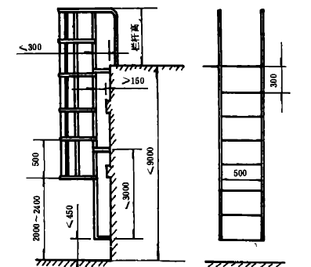
七、三查四定的内容
安全设施检查——爬梯，爬梯和护栏
（一）竣工资料检查
1.图纸资料
2.设备竣工资料
3.设备设计资料
（二）现场检查
1.对于固定式钢直梯
a.梯梁采用60*8的扁钢
b.踏棍采用直径20mm钢筋，，长度要求在500mm左右，并300mm等距分布
c.踏棍支撑采用角钢或者是扁钢焊接牢靠
d.无基础的钢直梯，至少焊两对支撑，支撑竖向间距，不宜大于3000mm,最下端的踏棍距离基准面高度不大于450mm
e.钢直梯每级踏步距离设备或墙面不得小于150mm
f..梯段高度超过3000mm时应设计护笼，护笼下端距离基准面为2000-2400mm,护笼上端高出与平台护栏对齐（1050mm)。
g.护笼直径为700mm，其圆心距踏棍中心线为350mm,水平圈采用不小于40*4扁钢，间距450~750，在水平圈内焊接5根25*4的扁钢垂直条。
h.钢直梯安装在框架上时，必须进行铰接连接，并对连接螺栓做防腐处理

Slide 33
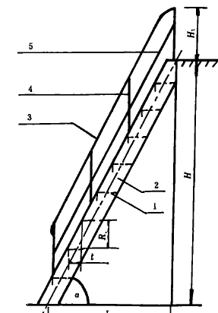
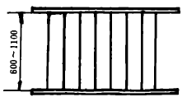
七、三查四定的内容
2.固定式斜钢梯
1.踏步采用不小于4mm的花纹钢板，或经过防滑处理的普通钢板，或采用25*4扁钢和小角钢焊接成的格子板
2.扶手高度为900mm或1050mm;采用外径为30-50mm的碳钢管，壁厚不小于2.5mm.
3.立柱采用截面不小于40*40*4角钢或外径为30~50的管材。从第一级开始，间隔不大于1000mm,横杆采用直径不小于16mm圆钢或30*4扁钢，固定在立柱中部
4.梯宽范围在700—1000mm,梯高不宜大于5m，大于5m时，应当分段布置。
5.钢梯与设备连接采用铆接，且安装完毕后必须进行防腐蚀处理。

Slide 34
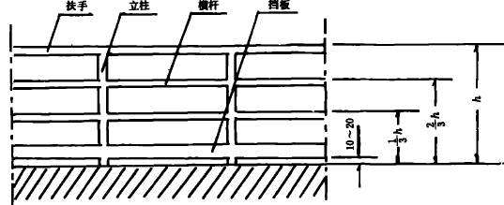
七、三查四定的内容
(3)防护栏杆
1.防护栏高度宜为1050mm左右，若平台高度超过20m,则防护栏高度不得低于1000mm,当平台高度超过20m时，防护栏高度不得低于1200mm;
2.防护栏杆均采用焊接连接方式或者铆接
3.扶手采用外径直径33.5-50mm的钢管，立柱采用不小于50*50*4的角钢或直径33.5-50mm的钢管，立柱间隙为1000mm;
4.横杆采用不小于25*4扁钢或者直径16mm的圆钢。横杆与上下构建间距不得大于380mm
5.踢脚板采用不小于100*2扁钢制造，若平台设计有满足挡板功能及强度要求的其他结构时，可不设挡板
6.室外栏杆，栏板与平台间隙10-20mm,室内不留间隙。
7.栏杆表面必须进行防腐处理

Slide 35



感谢聆听
资源整合，产品服务
↓↓↓
公司官网 | http://www.bofety.com/
如需进一步沟通
↓↓↓
联系我们 | 15250014332 / 0512-68637852
扫码关注我们
获取第一手安全资讯
微信公众号
抖音

